Slide 1
MENTORING
CESTY K DOBREJ ŠKOLE
23.5.2019
Hana Šándorová

Slide 2
SPOMEŇTE SI NA ČLOVEKA, KTORÝ VÁS OVPLYVNIL, KEĎ STE BOLI NA STREDNEJ ŠKOLE...

Slide 3
Chápal ma
Brala ma vážne
Dôverovala som
Videl mňa..
Normálny
Prístupný
Bol vzťahový
Zaujímal sa
So skúsenosťou
Vnímavý
Citlivý
Ľudský
Neformálny
...

Slide 4
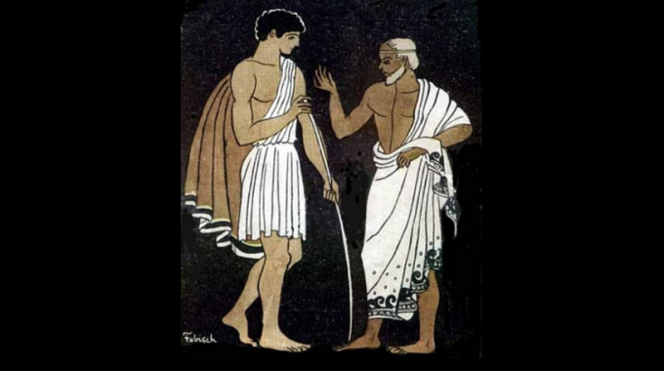

Slide 6
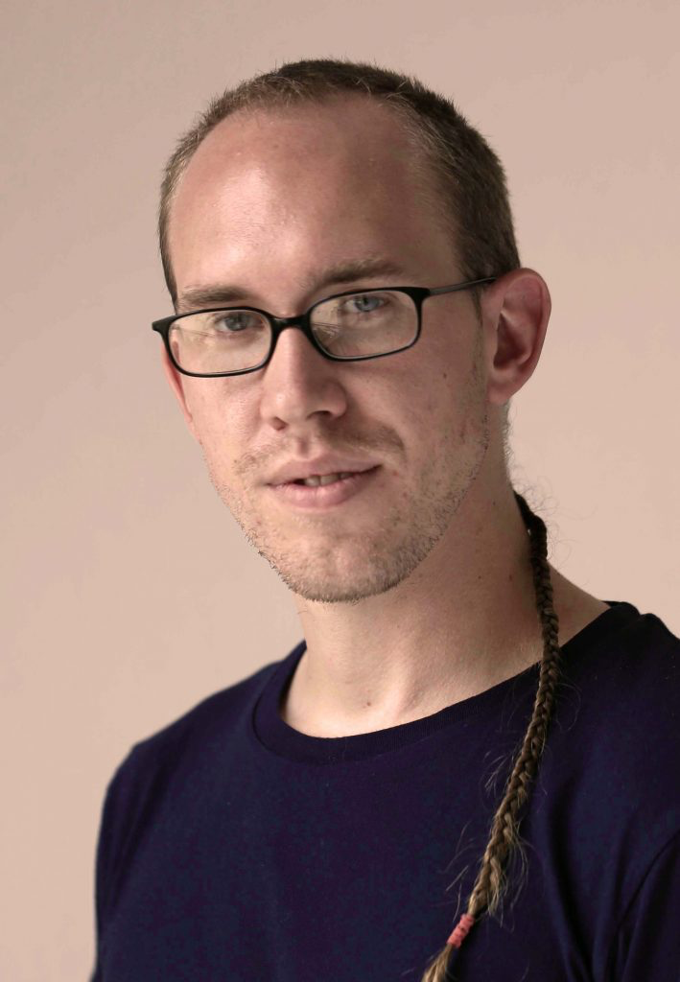
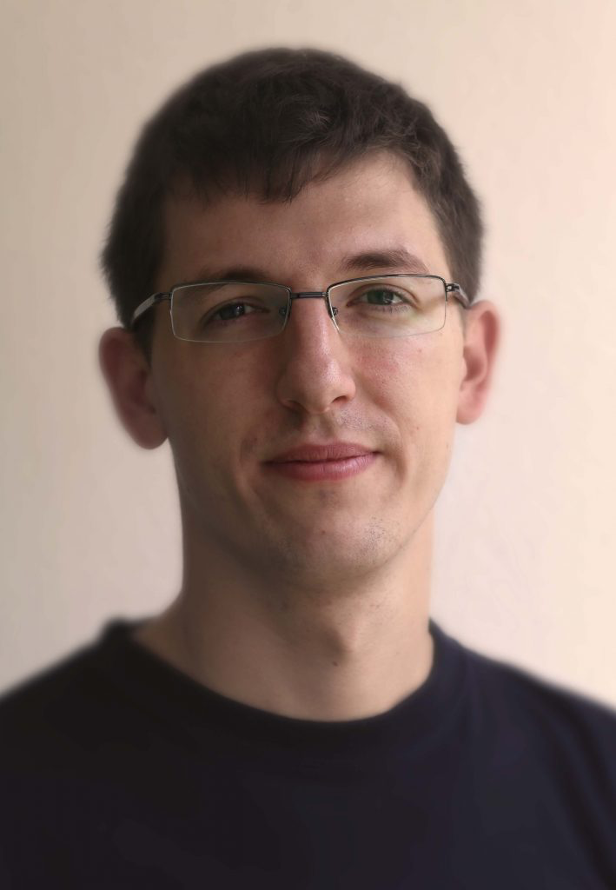
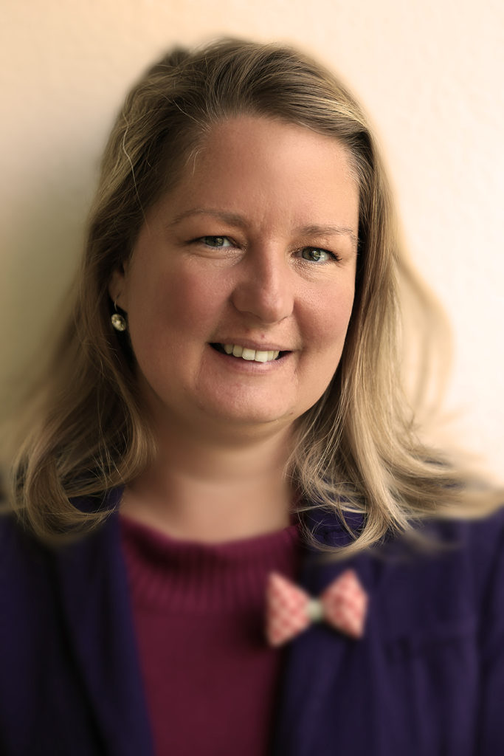
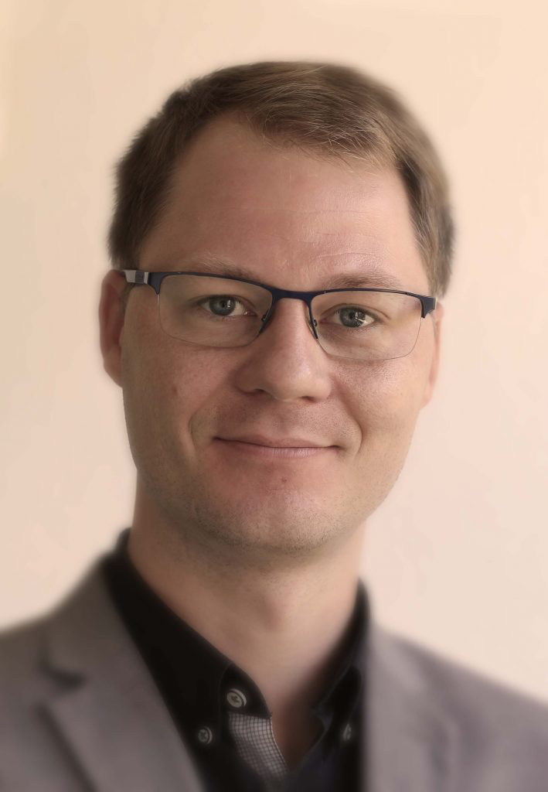
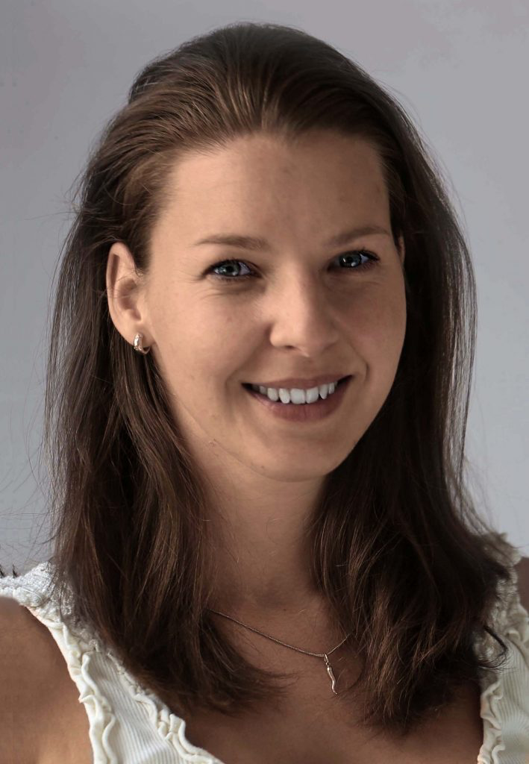
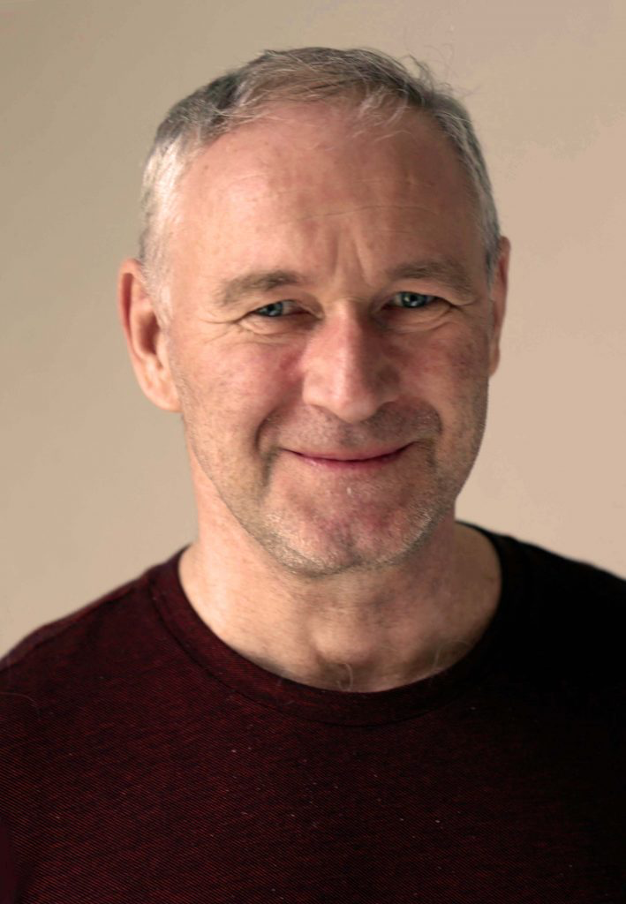
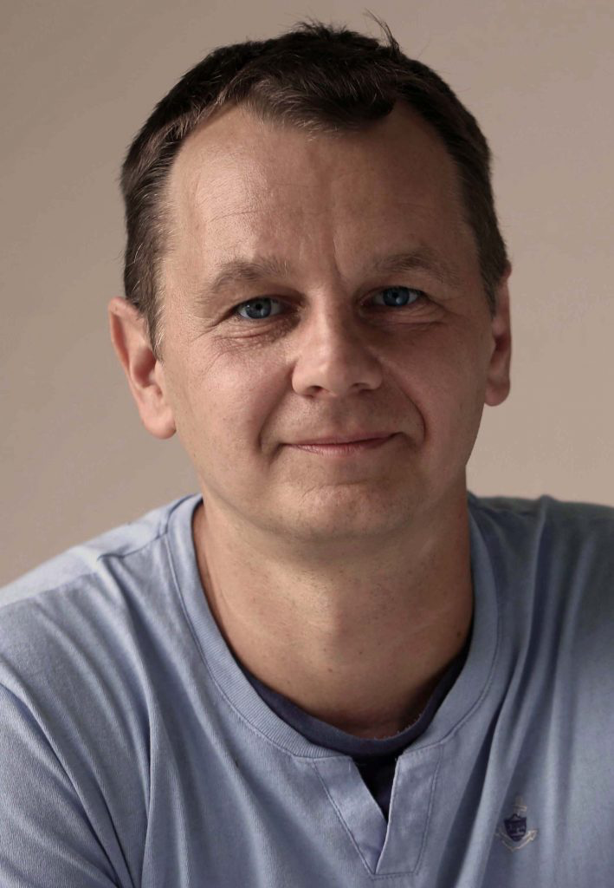
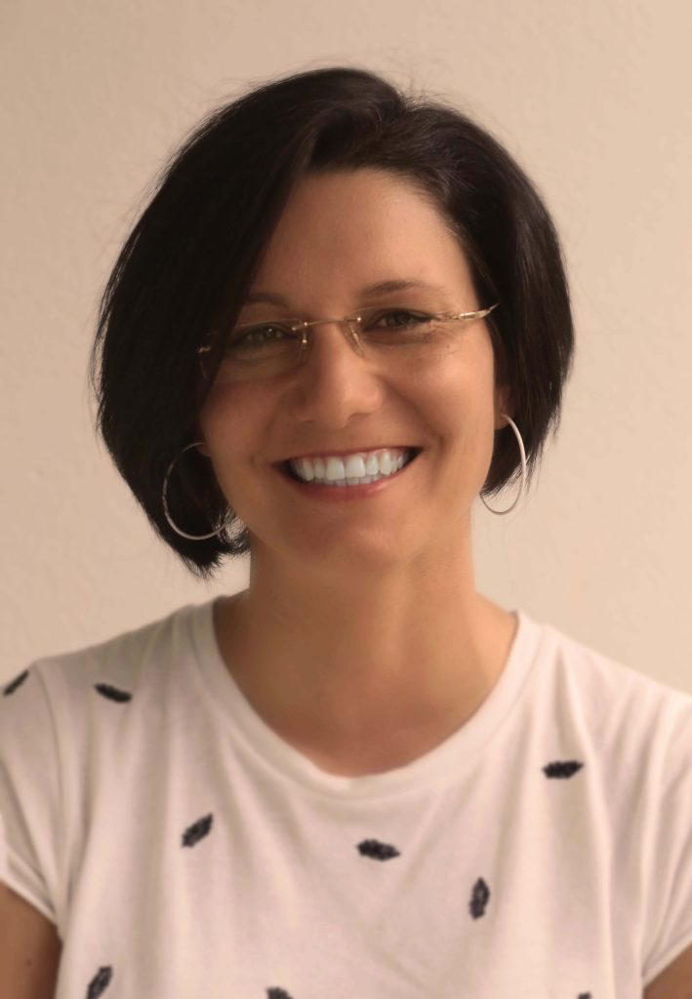
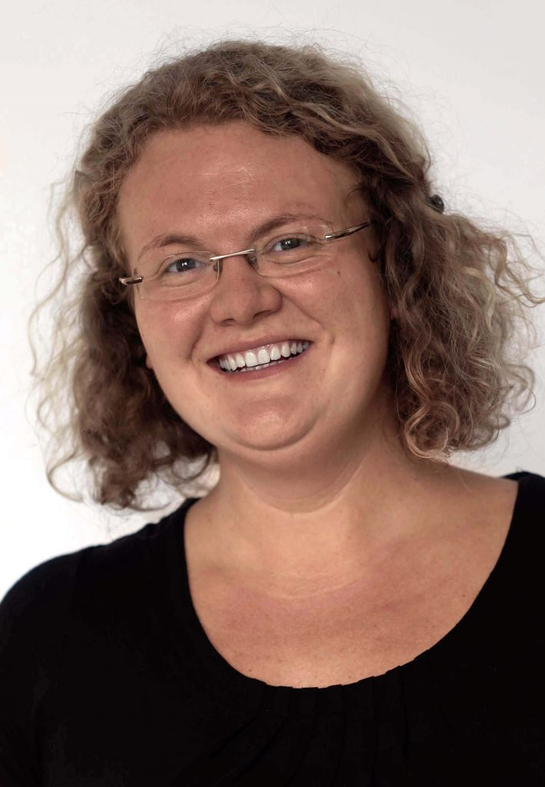
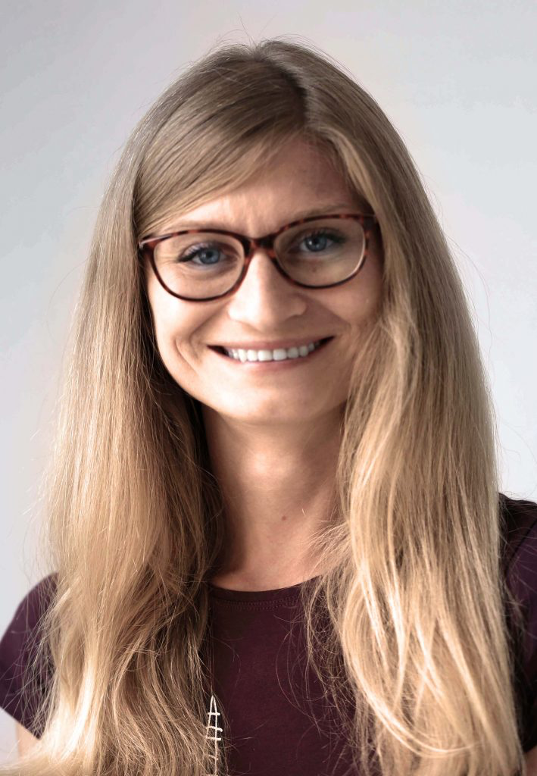
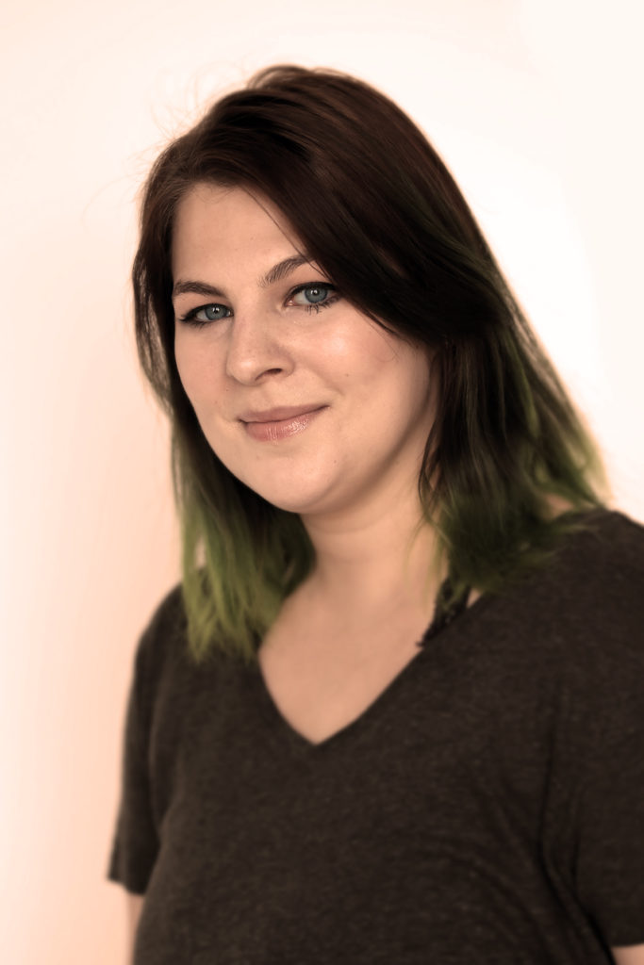
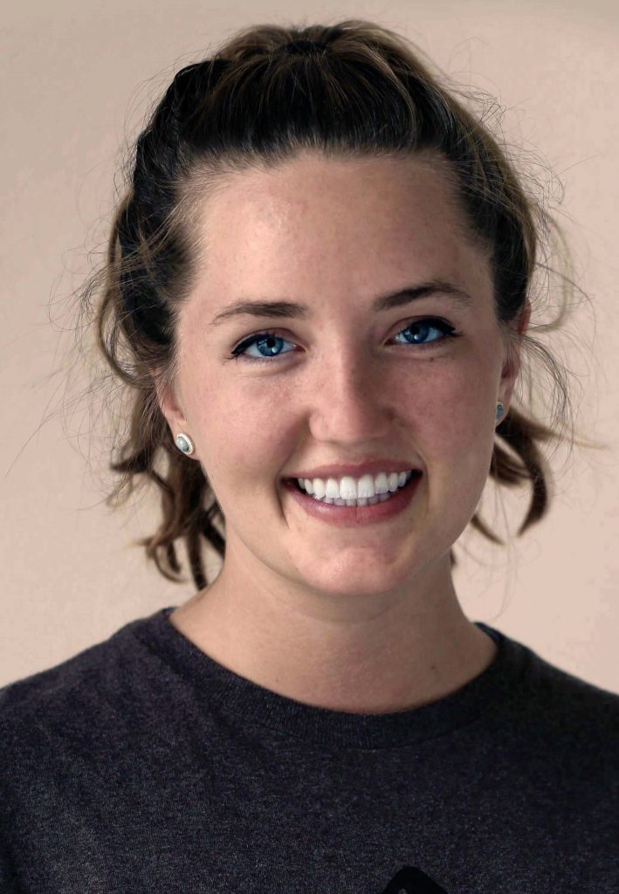
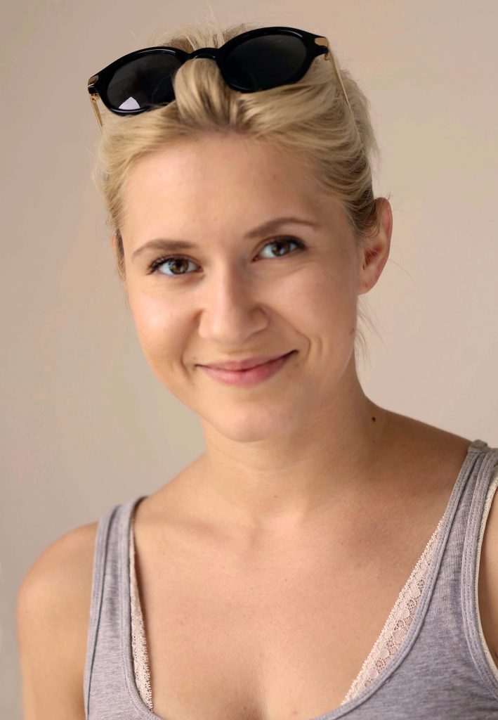
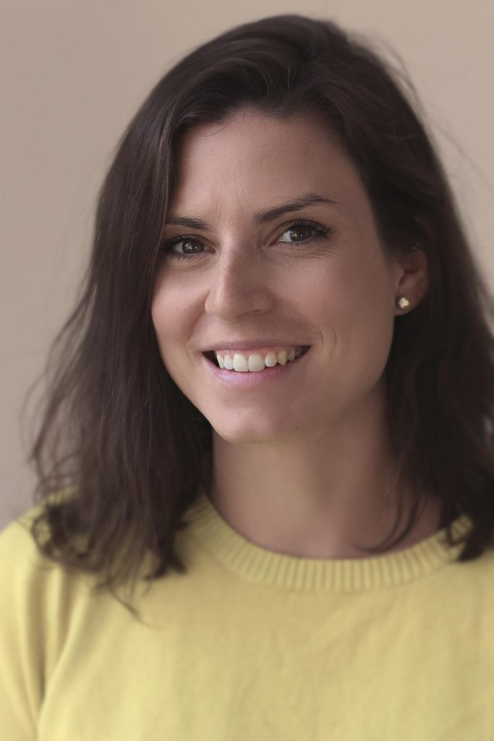
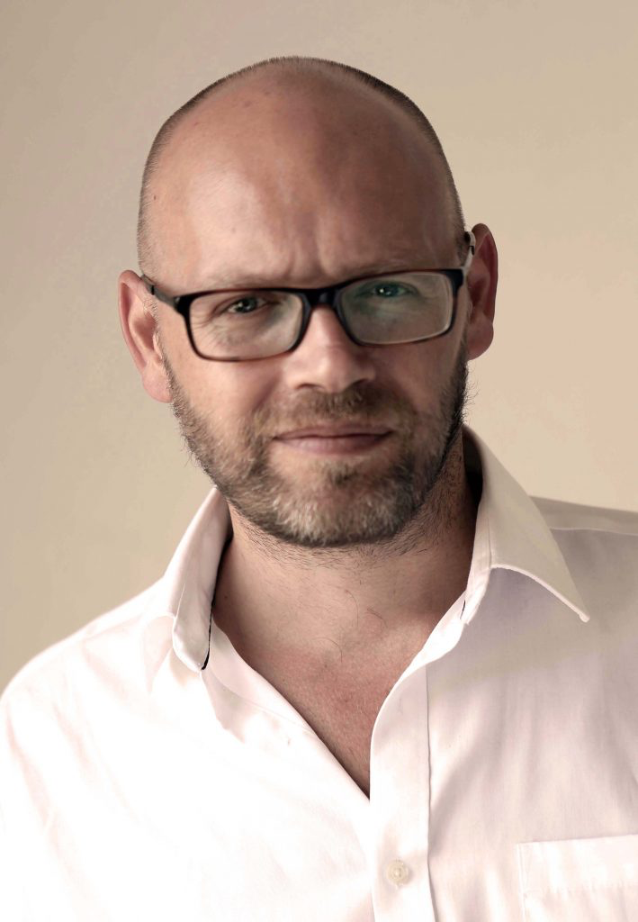
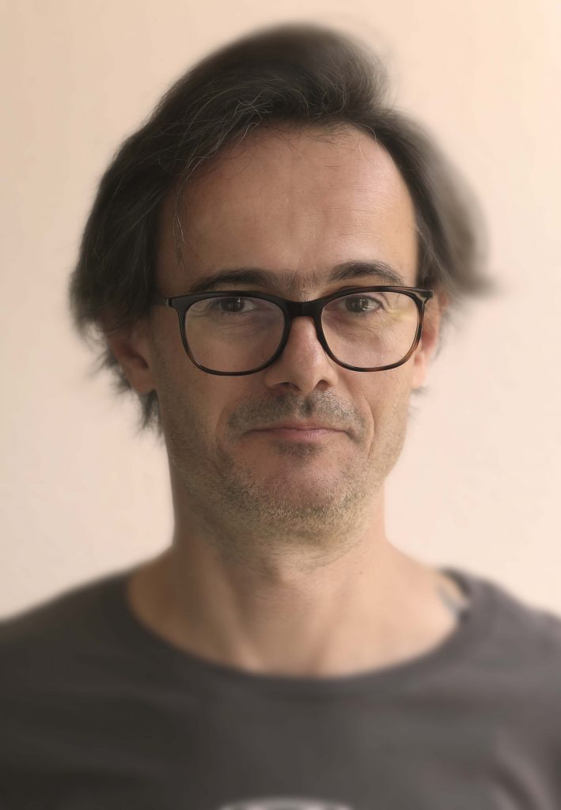
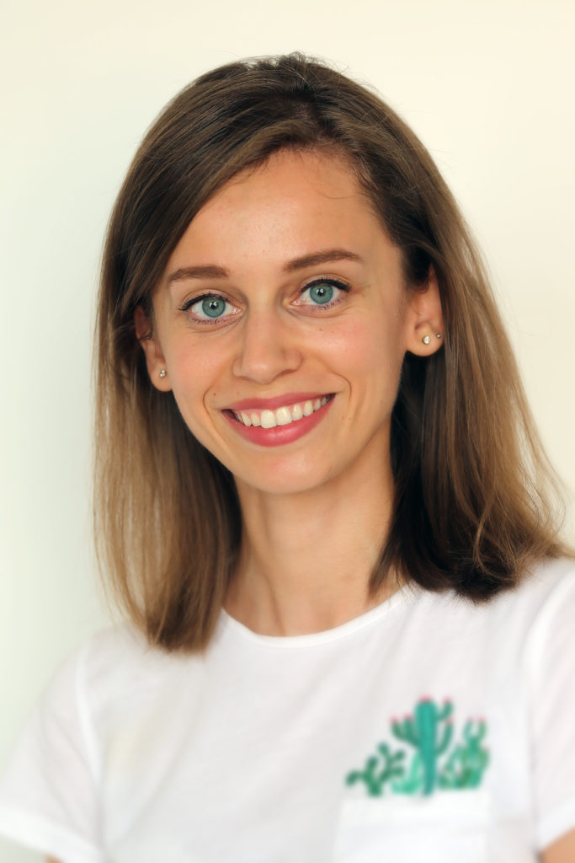
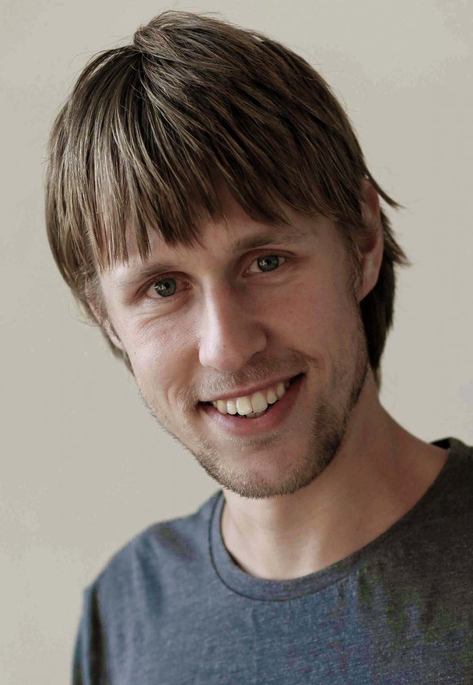
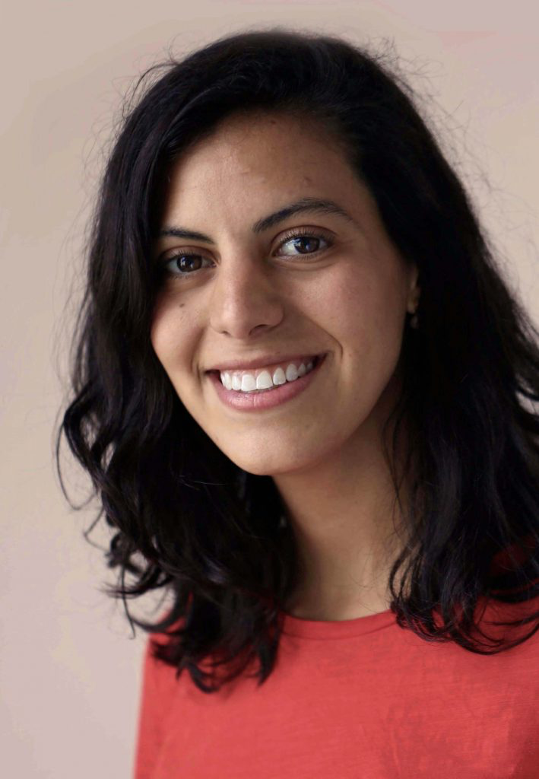
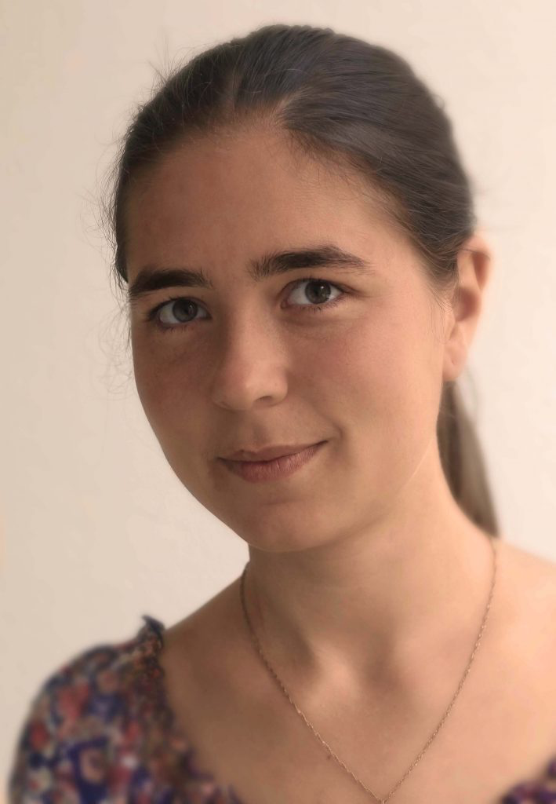
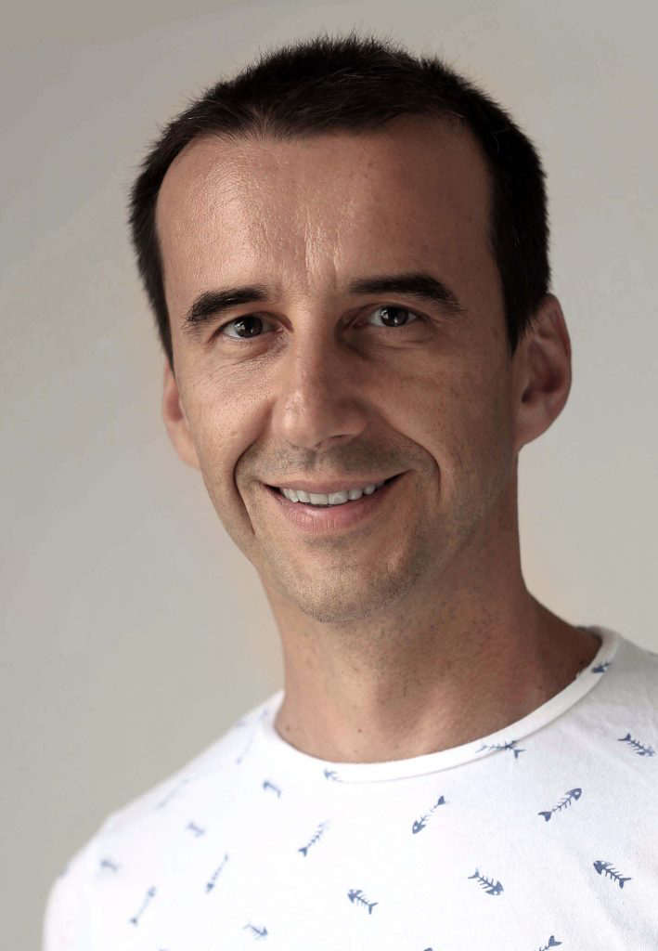
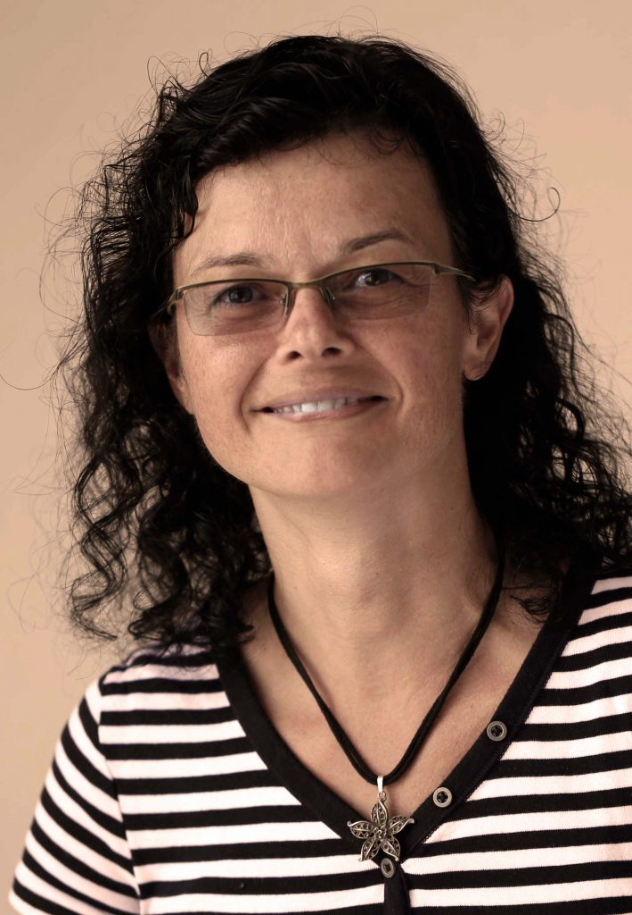
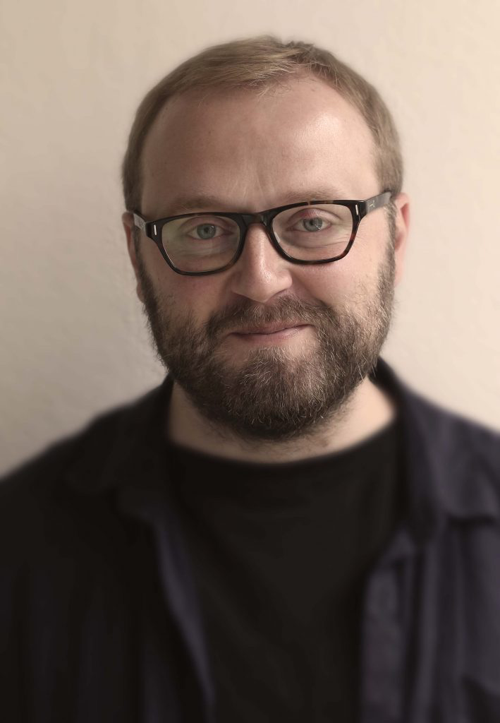
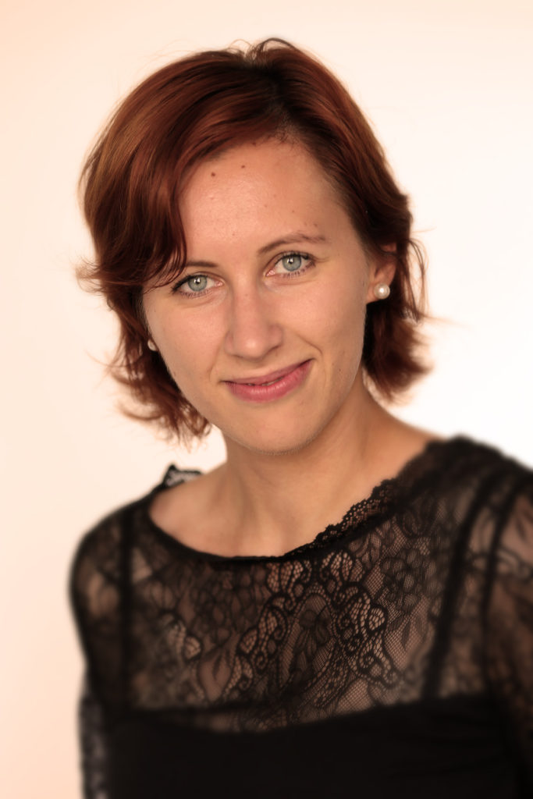
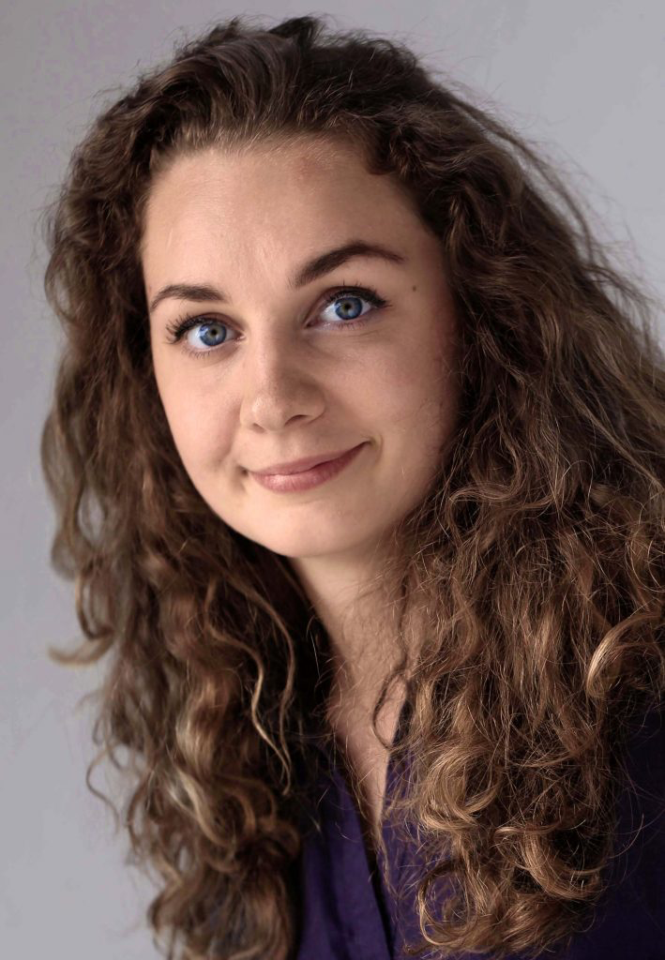
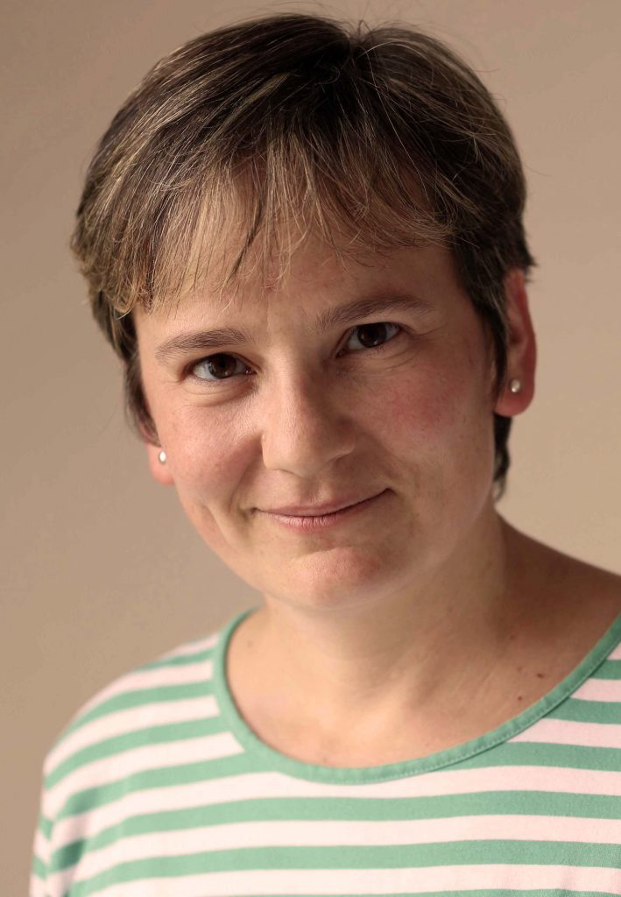
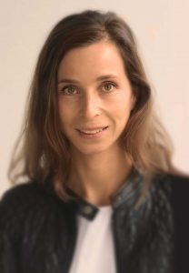
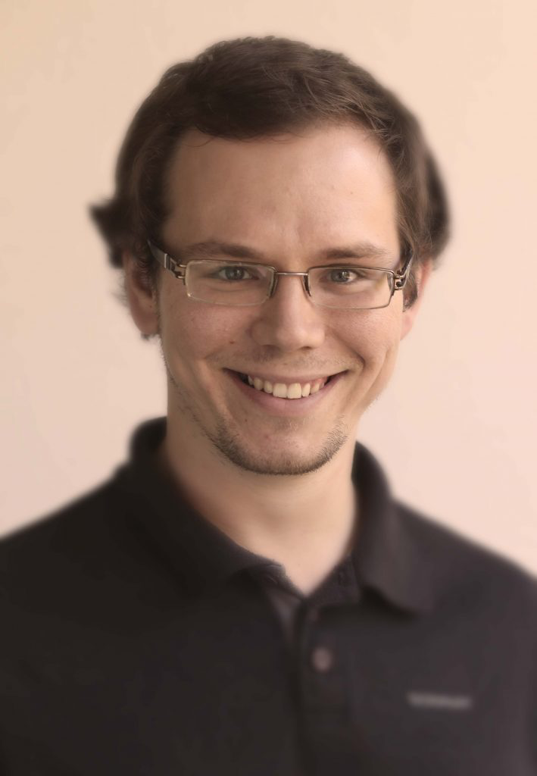
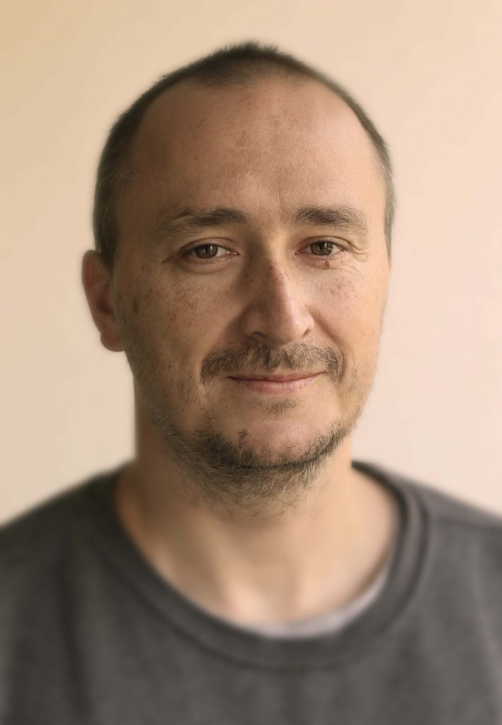
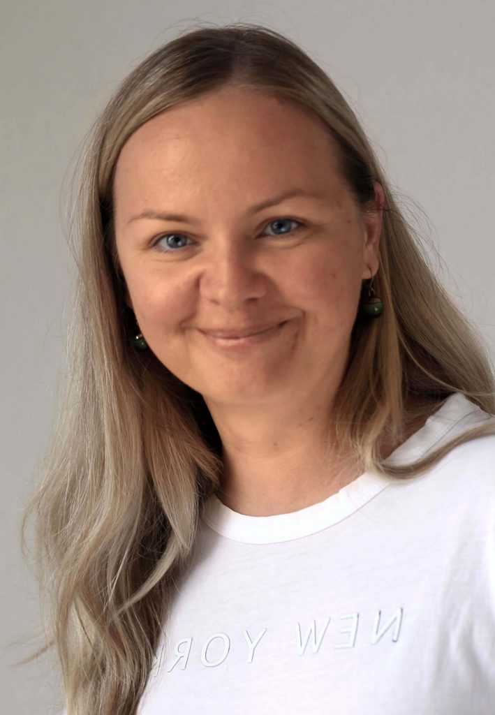
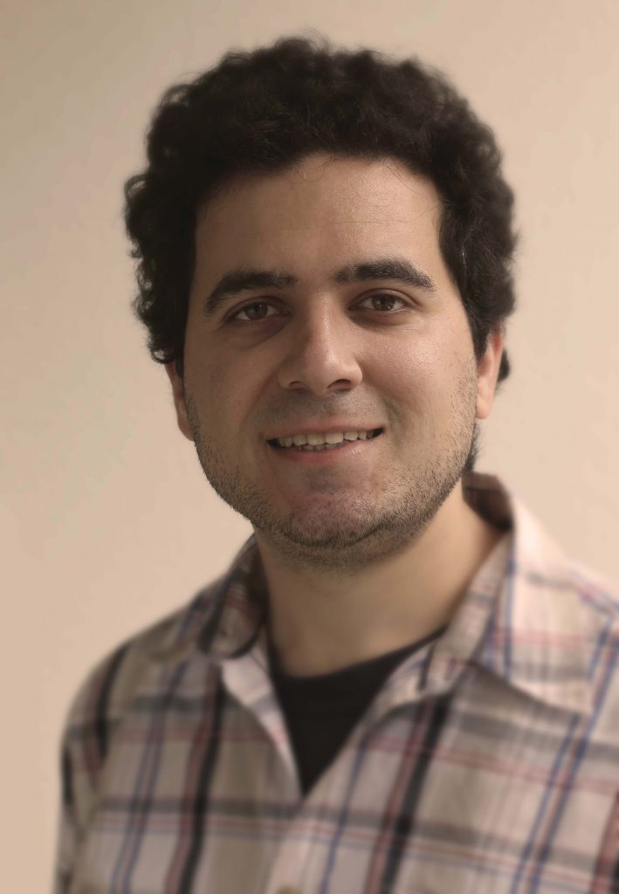
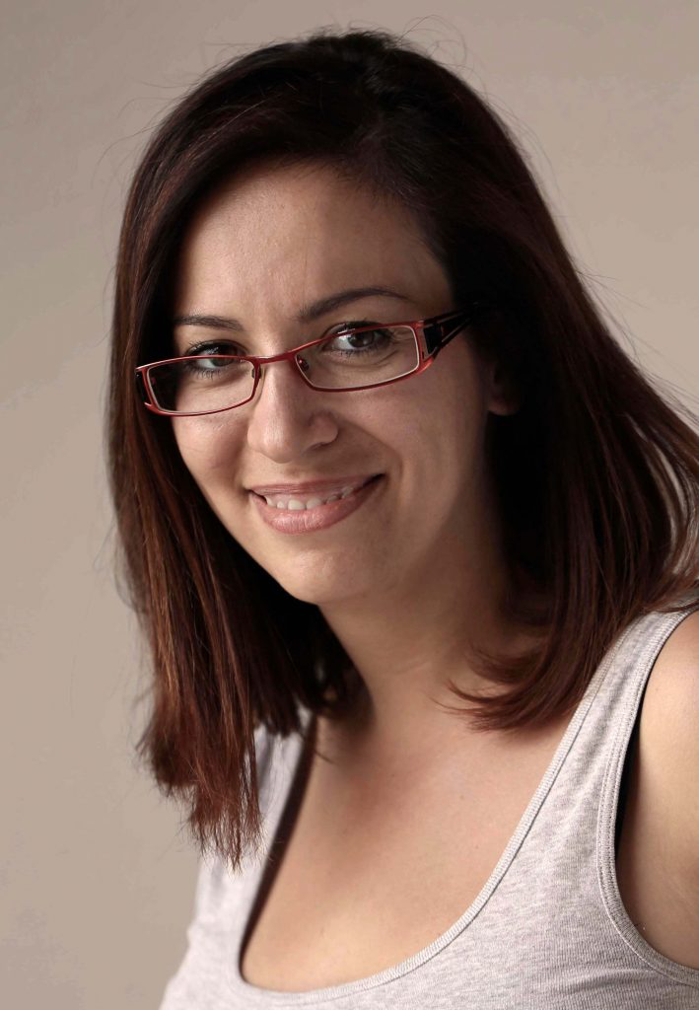
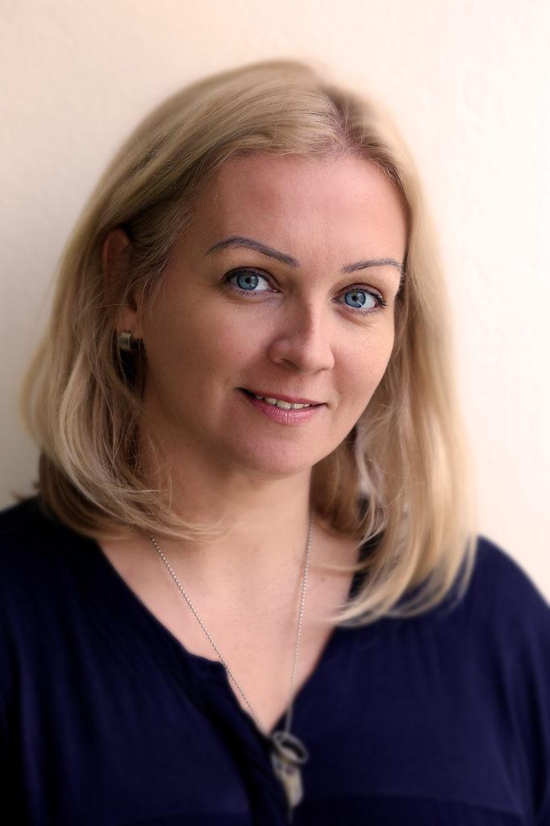
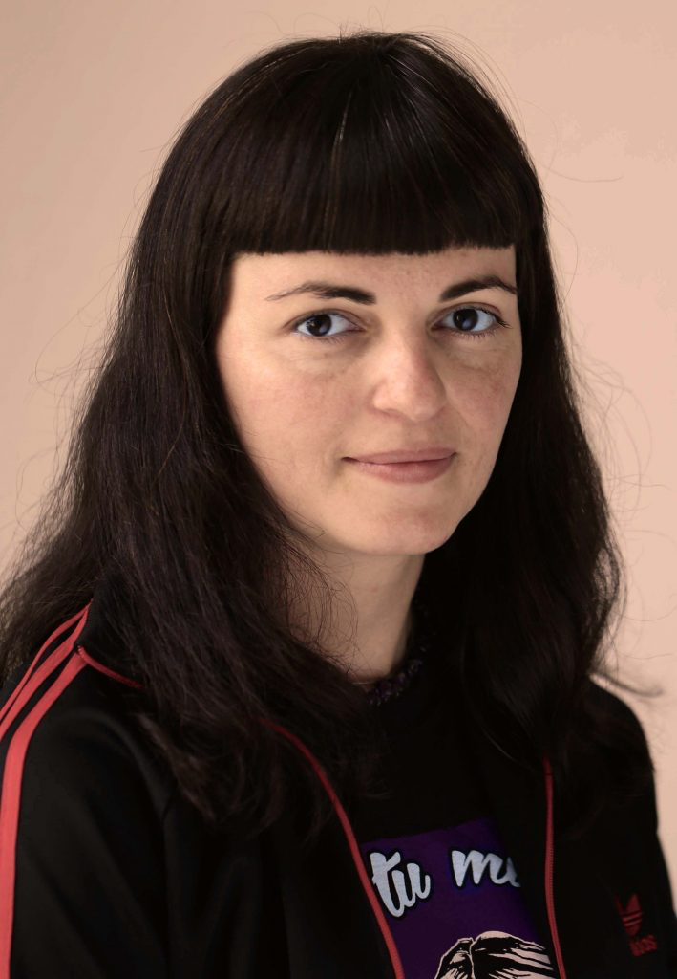
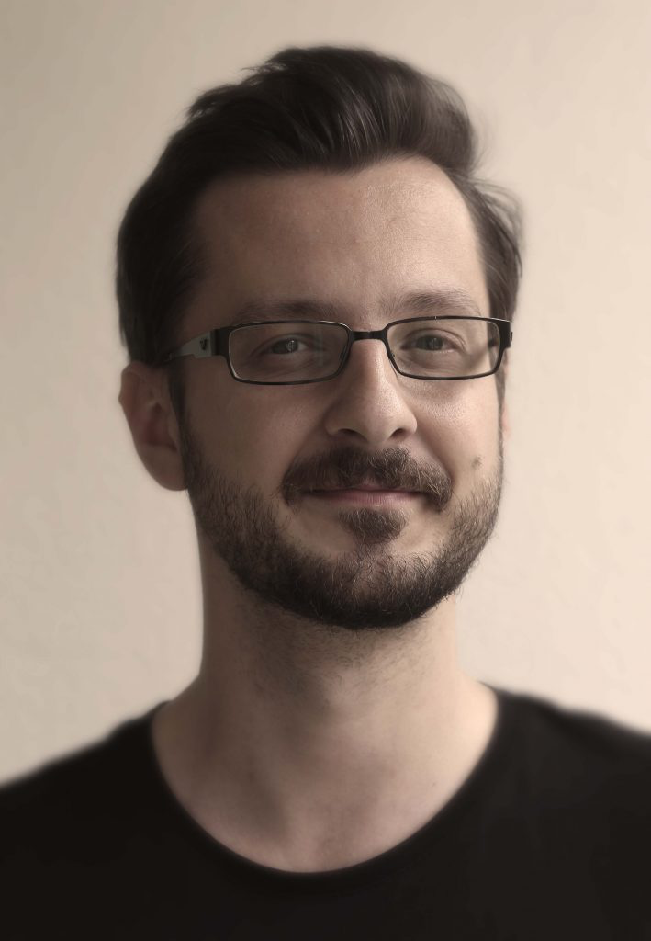
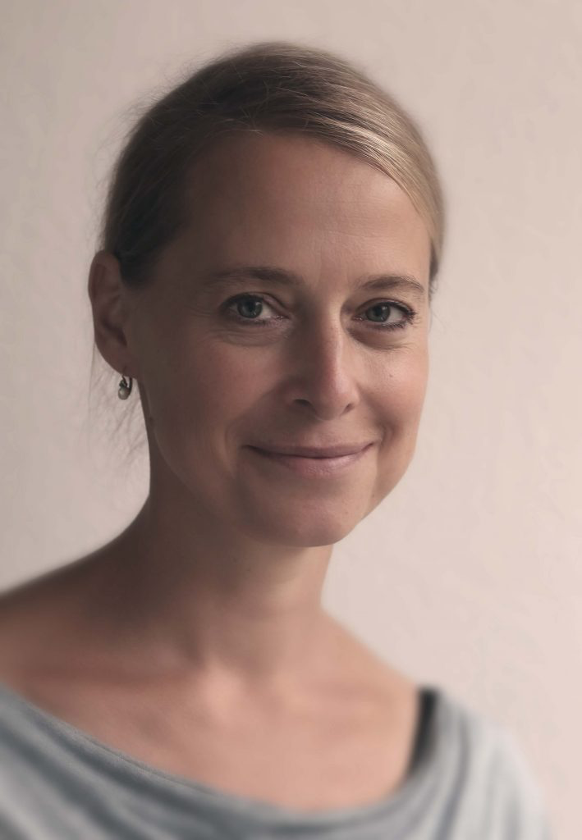
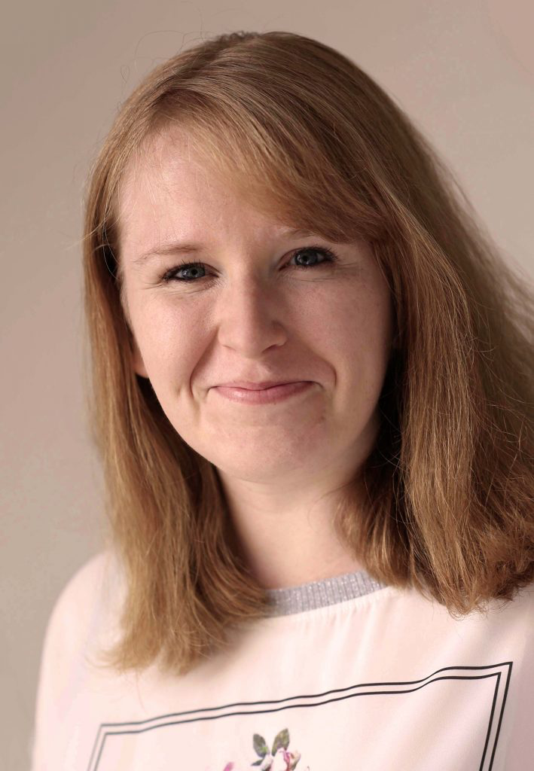
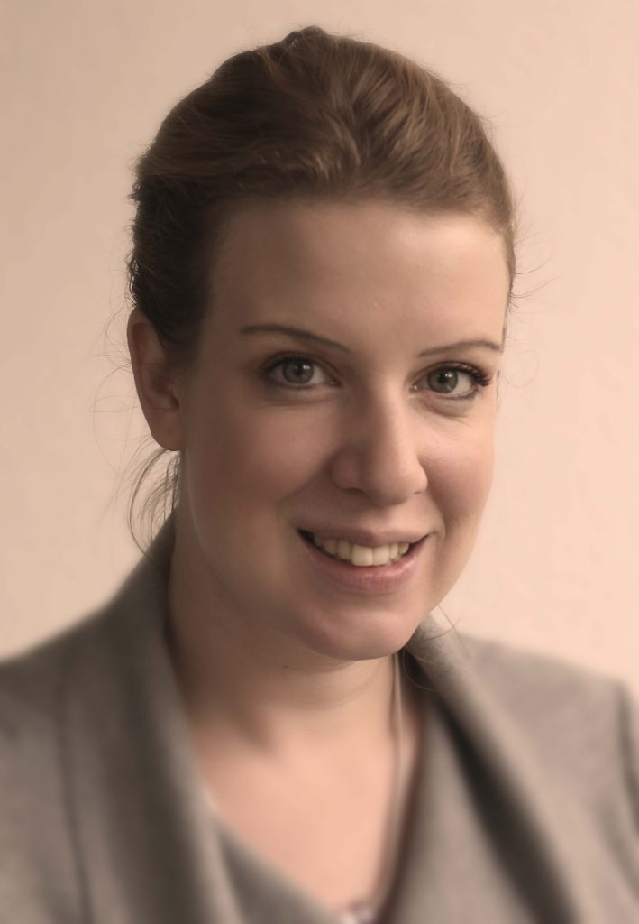
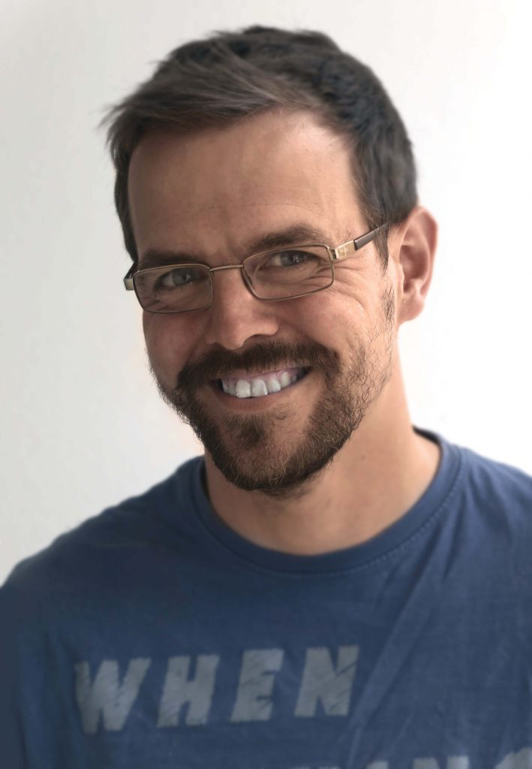
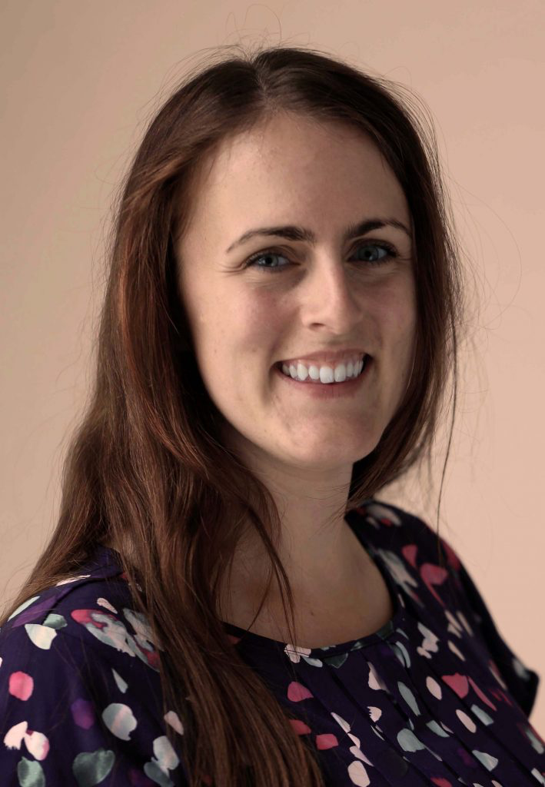
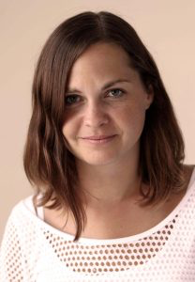

Slide 7
Prečo mentoring?
Aby ani jeden študent neprešiel našou školou nepovšimnutý
Posilniť vzťahovosť učiteľov aj študentov
Aby každý študent mal aspoň jedného dospelého človeka vo svojom živote, ktorý mu môže byť oporou
Učiteľ nie je len nositeľ expertnosti a pravidiel, ale je človek…
Študent nie je len v opozícií, má príbeh...

Slide 8
Mentoring na Bilgyme
Systémový prvok na škole
Pravidelné stretávanie sa 1x za dva týždne
30 minút
Tému prináša študent
Nesie zodpovednosť za mentoring - dohadovanie stretnutí, iniciatíva
Zodpovednosť za kvalitu mentoringu nesie rovnako (ak nie viac) študent aj mentor

Slide 12
Nie je cieľom konkurovať rodičom
Nezlepšujeme známky, aj keď sa o ne zaujímame
Neradíme
Nerozhodujeme za študenta
Nevieme čo je najlepšie, pracujeme s tým, čo sa aktuálne ukazuje
Nemáme správnu odpoveď
Prevencia patológie v škole
Nie je to psychologické poradenstvo

Slide 13
Pár faktov pre kontext
Od 2012 - 1 experimentálny ročník a 6 mentorov (vtedy tútorov)
Cca 430 žiakov, 5 ročníkov
Zapojených učiteľov: 40 plus priatelia
Triedni mentori - 1.roč.
Individuálni mentori - povinní - 2.roč.
Individuálni mentori - voliteľní - 3-5. roč.

Slide 14
Systém podpory
Školenie
Pracovné skupiny
Coaching
Manuál
Vzdelávanie v zručnostiach
Meranie a vyhodnocovanie

Slide 15
Výzvy
Kapacita
Zvyšovanie kvality mentorov
Meranie dopadu
Hranice

Slide 16
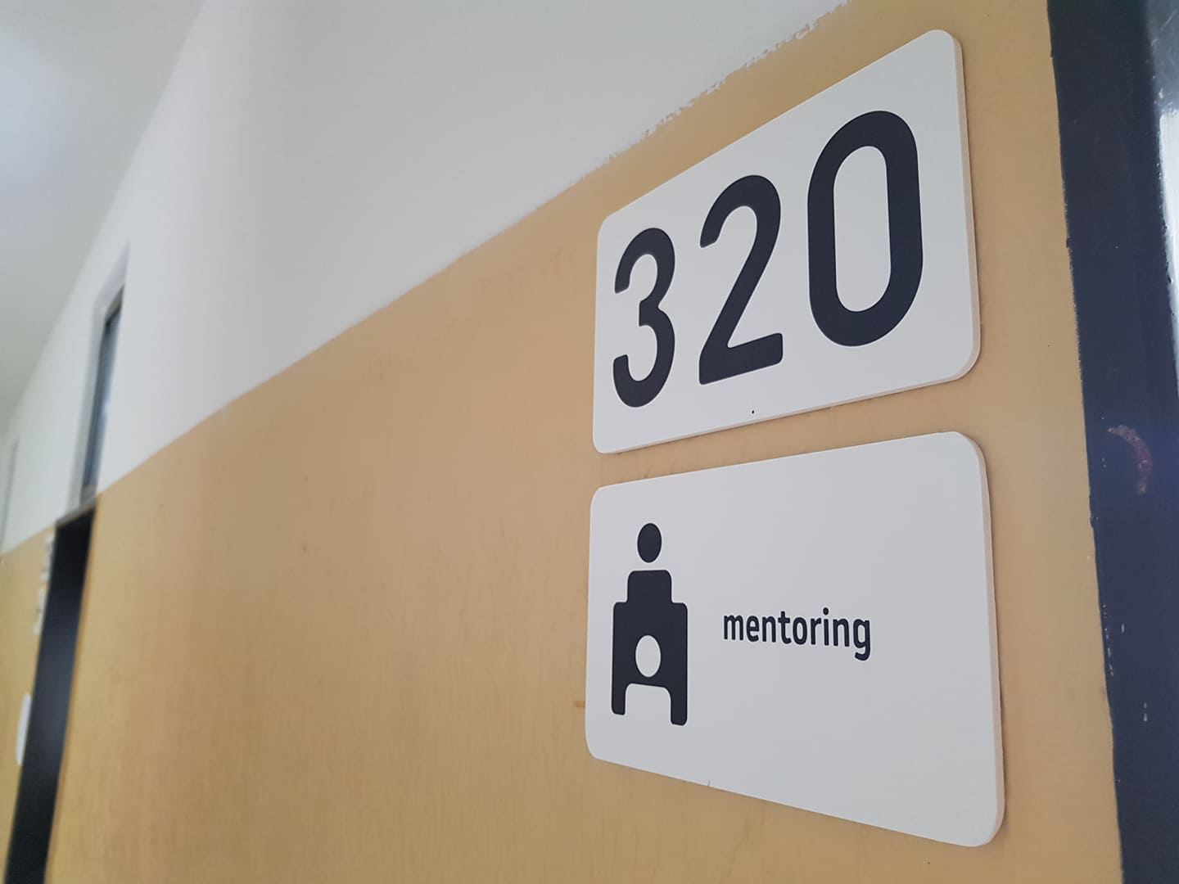

Slide 17
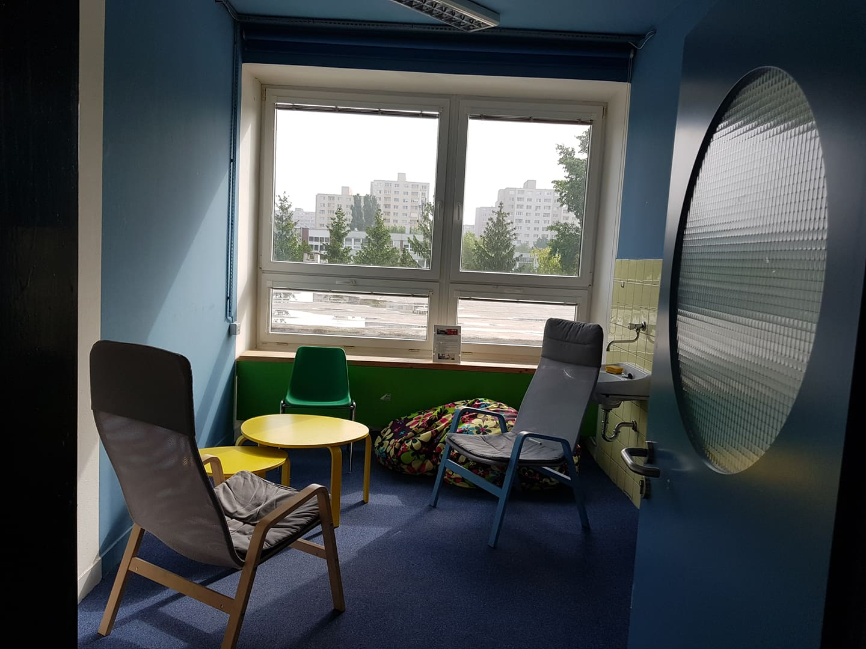

Slide 18
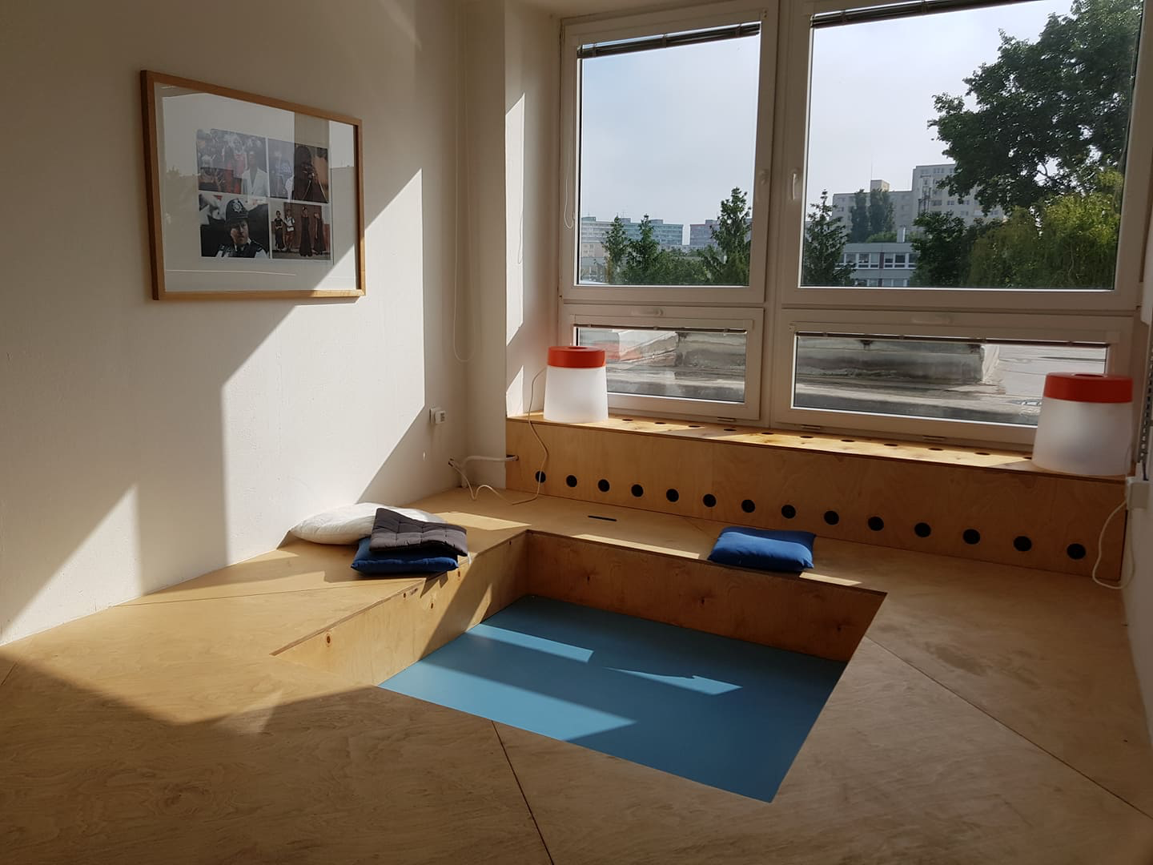

Slide 19
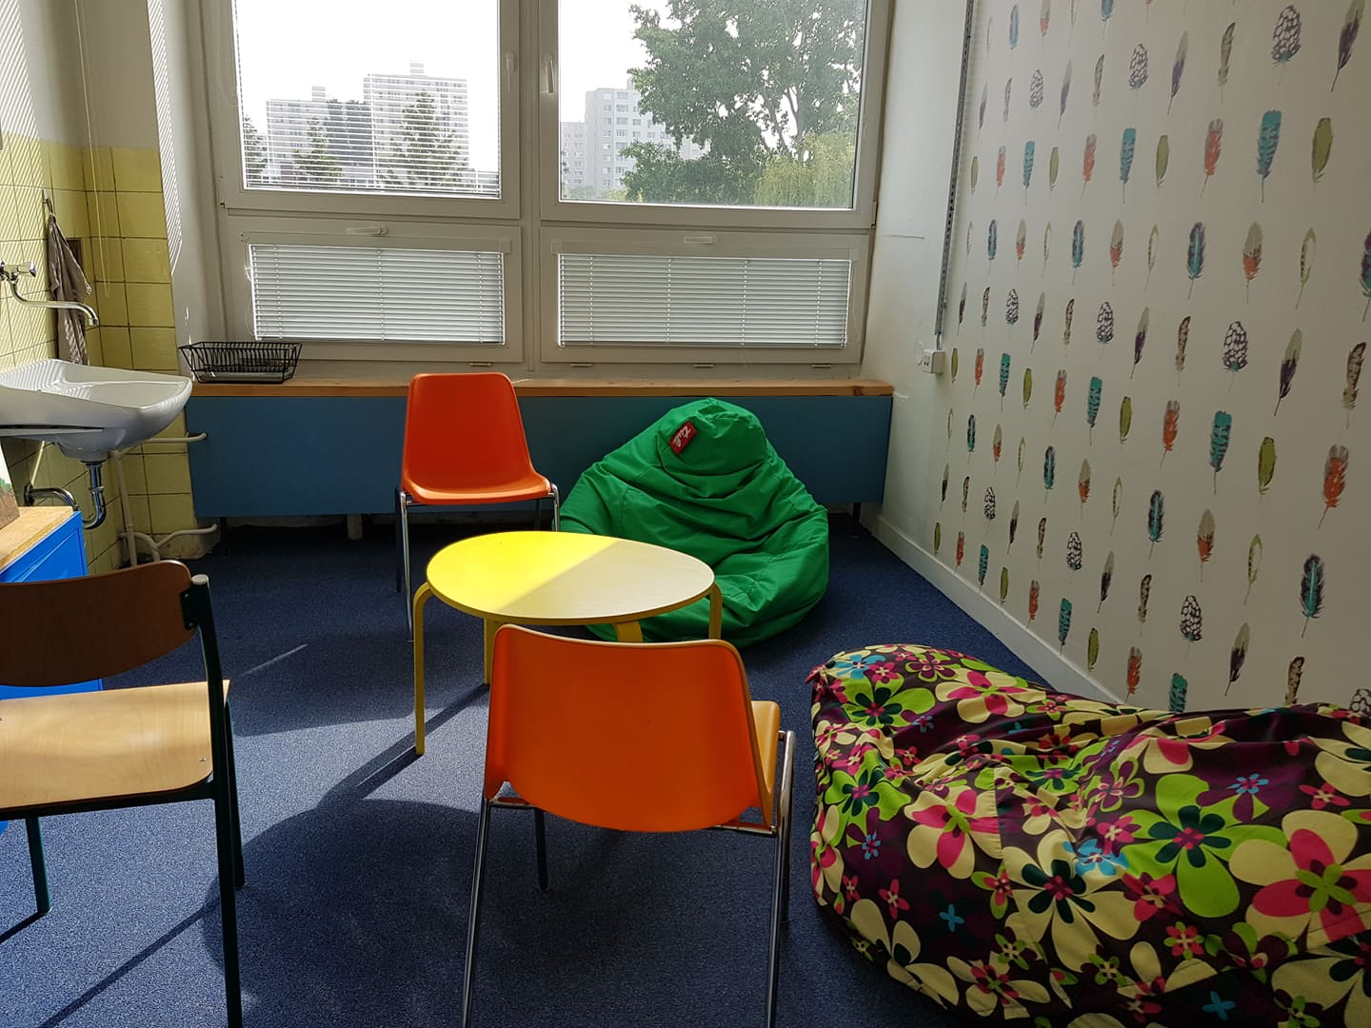

Slide 20
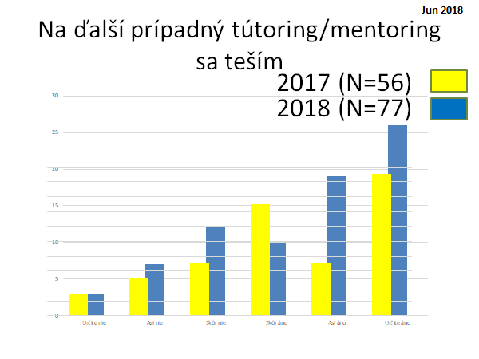

Slide 21
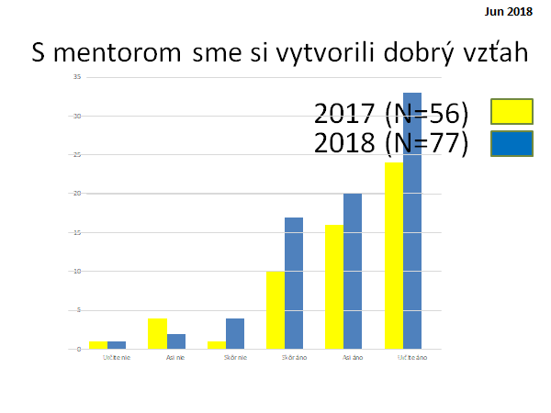

Slide 22
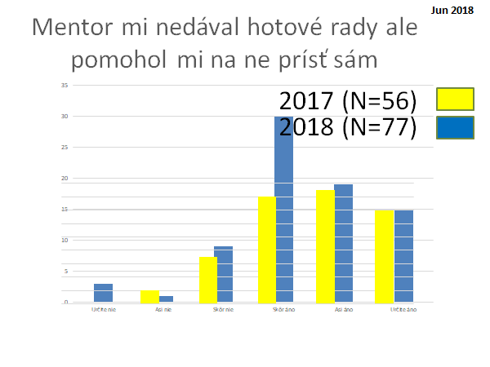

Slide 23
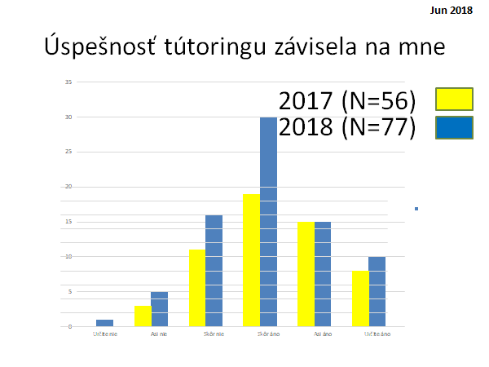

Slide 24
Ďakujem!

